Slide 1
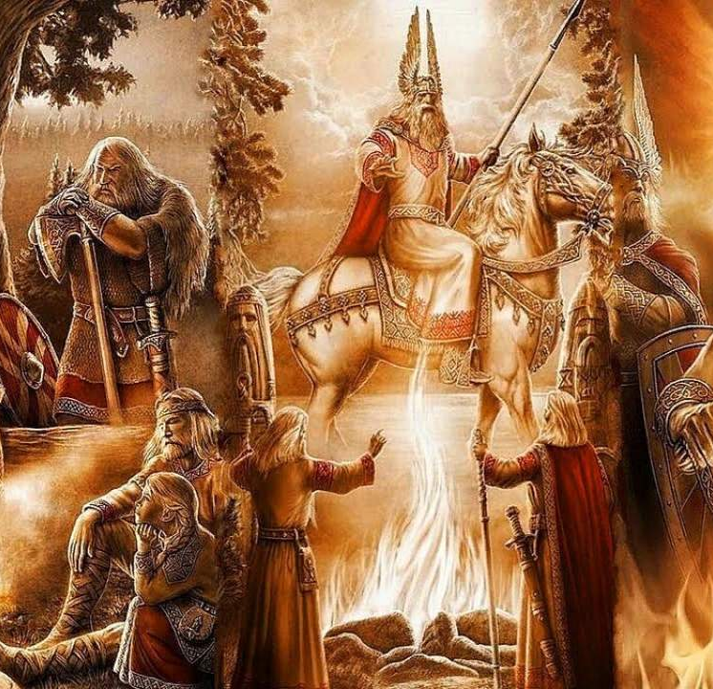
Слов’янський пантеон: від Рода до Чорнобога
Виконав:

Slide 2
Верховні боги
Одним з головних богів слов'янської міфології є Стрибог, який асоціюється з вітрами та іноді нічним небом. Стрибог згадується в "Повісті минулих літ" та "Слові о полку Ігоревім".
Інші головні боги слов'янської міфології включають Перуна бога грому і блискавки, і Велеса бога підземного світу і землі, сюди також можна віднести Дажбога і богиню Мокош

Slide 3
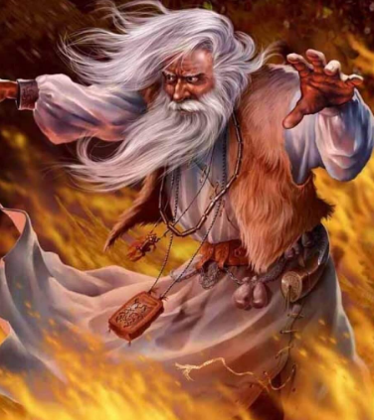
Стрибог
Бог у слов'янській міфології, відомий переважно серед східних слов'ян, культ якого міг існувати й в Польщі. Стрибог вважався правою рукою Перуна, бога грому і блискавки, а його потужні вітри могли викликати руйнування або шторми. Його вплив відчувається щоразу, коли гримить грім, і він відомий своєю здатністю викликати вітри, які несли дощі під час грому.
Вітри Стрибога були життєво важливими для сільськогосподарських культур східних слов'ян, оскільки вони приносили дощі під час грому. Також цікаво що хоча діти Стрибога не згадуються в слов'янській міфології, його онуками вважаються всі вітри, як сухопутні, так і морські, як слабкі, так і сильні.

Slide 4
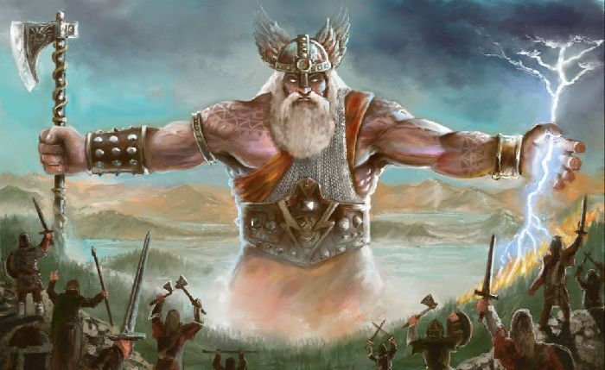
Перун
Перун — найвищий бог пантеону в слов'янській міфології, який асоціюється з небом, громом, блискавкою, законом, війною, родючістю, дубом. Його сприймають через органи чуття, бачать у блискавці, чують у гуркоті каміння, ревінні бика чи меканні козла (грім), відчувають у дотику леза сокири.
Західні слов'яни поклонялися Перуну в дубових гаях, називаючи його Праном. Перун був одним з небагатьох слов'янських божеств, якому люди насправді приносили криваві жертви, зазвичай у вигляді жертовного бика, але в деяких випадках, за переказами, приносили й людей.

Slide 5
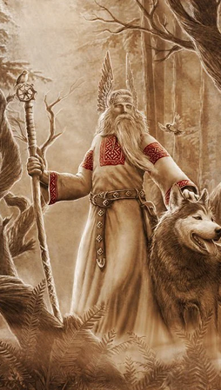
Велес
Велес, також відомий як Волос, є головним богом землі, вод, худоби та підземного світу у слов'янському язичництві. Він — один з небагатьох слов'янських богів, свідчення про жертвоприношення якому можна знайти у всіх слов'янських народів.
Велес був царем померлих душ і природно асоціювався з надприродними силами, магією та спілкуванням з духами. Він був богом, до якого зверталися відьми, чаклуни, шамани та маги старого світу. Також йому поклонялися як покровителю і захиснику свійських тварин.

Slide 6
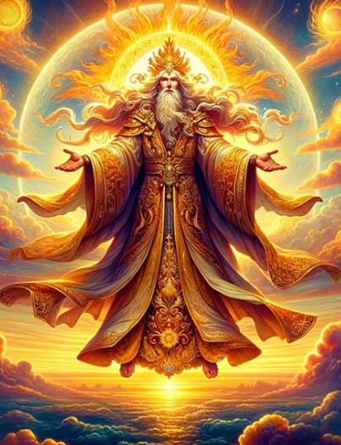
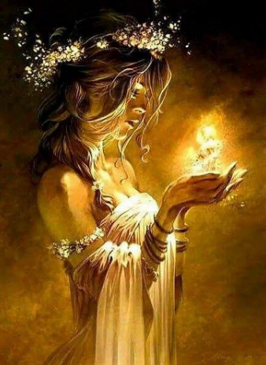
Дажбог та Мокош
Дажбог — джерело багатства, іноді перекладається як "дарувальник багатства", уособлює справедливість і добробут. Він є символом перемоги світла над темрявою, а його міфологія та сила подібні до міфології та сили скандинавського бога Бальдра.
Мокош — слов'янська богиня Матері-Землі, родючості, долі, врожаю, покровителька жінок, дітей.
Вона є єдиним жіночим божеством, згаданим у давньокиївському пантеоні 980 року, і збереглася у східнослов'янських народних віруваннях як Мокоша або Мокуша.
Мокош — слов'янська сестра з того ж роду водолюбних божеств родючості, які були такими важливими в Стародавній Греції, — німф і муз.

Slide 7
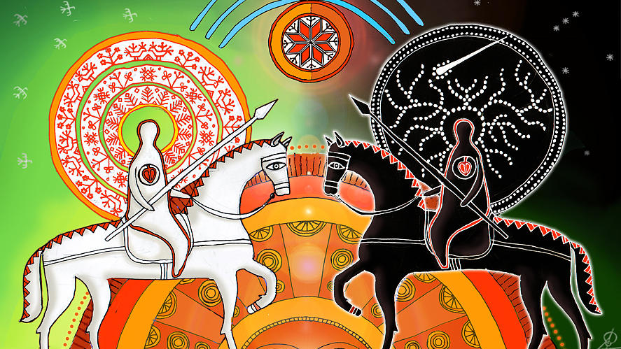
Малі боги
Чорнобог — слов'янське божество, ім'я якого означає "чорний бог". Це темне, дияволоподібне божество у слов'янській міфології, антипод "доброму" божеству Білобогу.
Про Чорнобога відомо небагато, і єдині історичні джерела — християнські, які трактують його як темного, проклятого бога. Однак залишається під питанням, наскільки важливим чи злим він насправді вважався для давніх слов'ян. Чорнобога вважають розбещувачем людських душ і проклятою фігурою. Він асоціюється з нещастям і часто згадується у слов'янських прокльонах.
Білобог, з іншого боку, є "білим богом" і протилежністю Чорнобога. Він не згадується в "Хроніці Гермольда", але був реконструйований на противагу Чорнобогу. Обидва боги з'являються і в пізніших джерелах, але вони не вважаються вірогідними.

Slide 8
Персонажі нижчої міфології
Мара — язичницька слов'янська богиня, пов'язана з сезонними обрядами, заснованими на ідеї смерті та відродження природи.
Купало — слов'янський міфологічний персонаж, пов'язаний зі святкуванням літнього сонцестояння — дня Купали. В уявленні слов'ян — бог літнього сонця, покровитель шлюбу, кохання, продовження роду.
Полудниця —жіночий дух, що з'являється в полудень і карає тих, хто в цей час працює, є втіленням сонячного удару.
Берегиня — істота східнослов'янської міфології, нижче жіноче божество чи дух-охоронець. Зазвичай згадувались у множині.

Slide 9
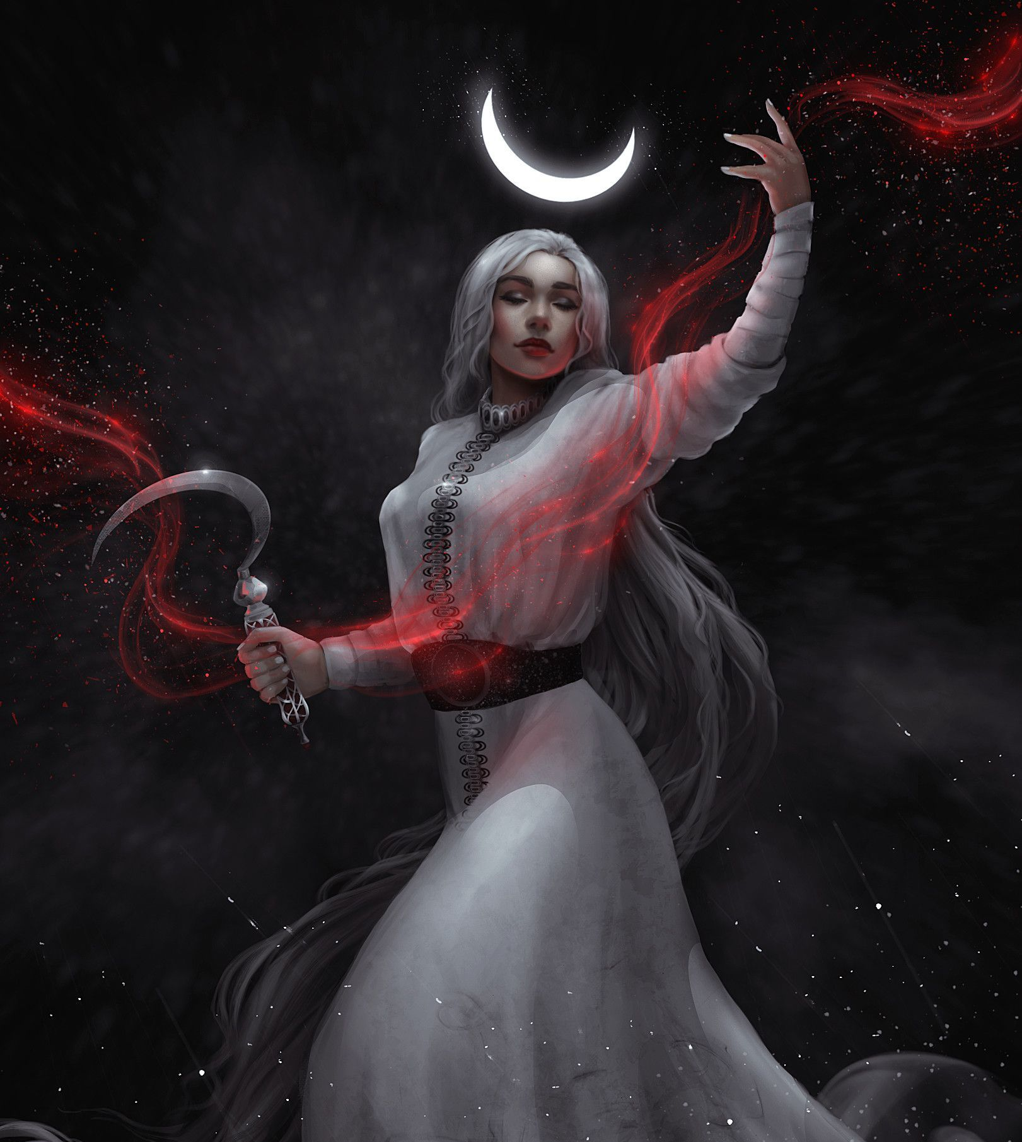
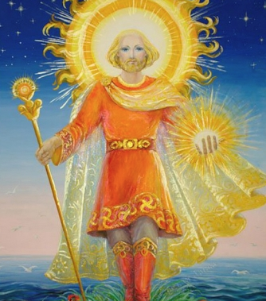
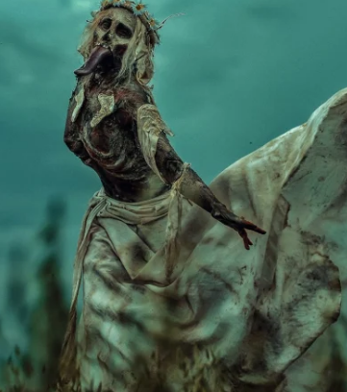
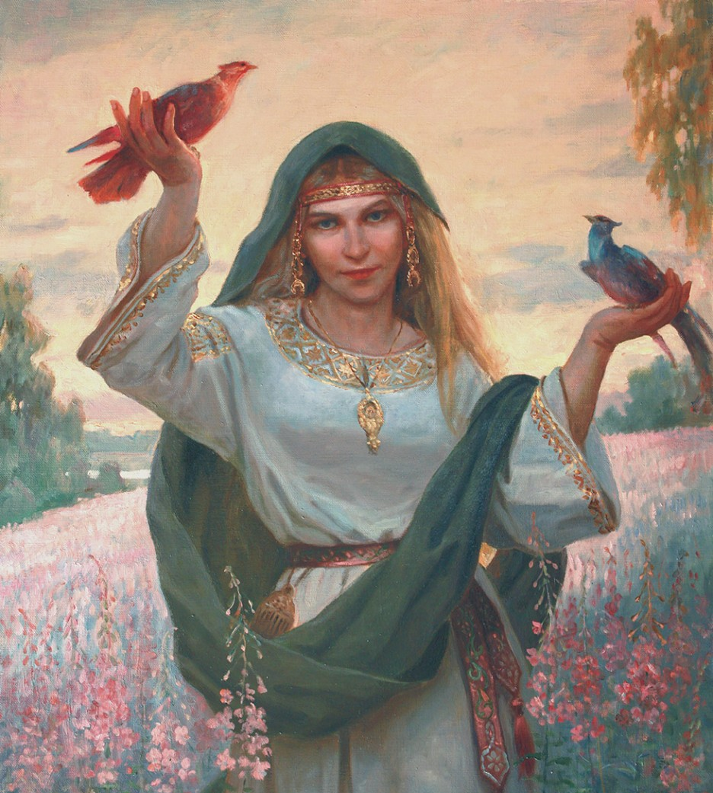

Slide 10
Дякую за увагу!
Використані джерела:
https://uk.wikipedia.org/wiki/%D0%A0%D0%BE%D0%B4_(%D0%B1%D0%BE%D0%B6%D0%B5%D1%81%D1%82%D0%B2%D0%BE)
https://drukarnia.com.ua/articles/znaiomstvo-z-panteonom-detalnii-opis-bogiv-slov-yanskoyi-mifologiyi-u17HM
«Слов’янська міфологія», автор Александр Гейштор

